Slide 1
ТРАВМАТИЧЕСКИЙ ШОК: СТАДИИ, ПРИЧИНЫ, ПРИЗНАКИ И ПЕРВАЯ ПОМОЩЬ
Борисенко Б.Б.
учитель ОБЖ ГБОУ школа №110 Выборгского района Санкт-Петербурга

Slide 2
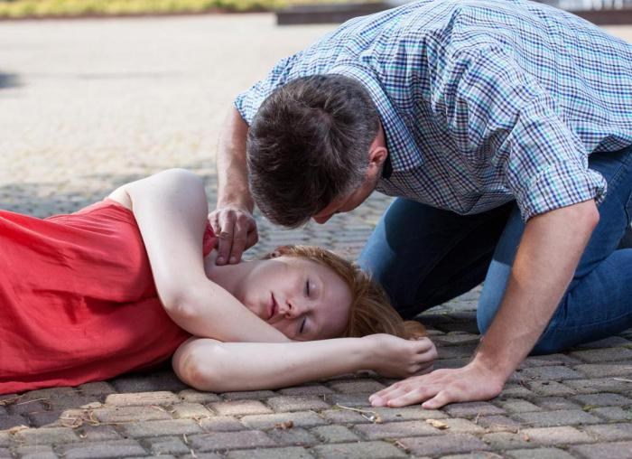
Травматический шок – патологическое состояние, угрожающее жизни больного, которое возникает из-за тяжелых травм
Своевременно оказанная первая медицинская помощь при травматическом шоке может спасти жизнь

Slide 3
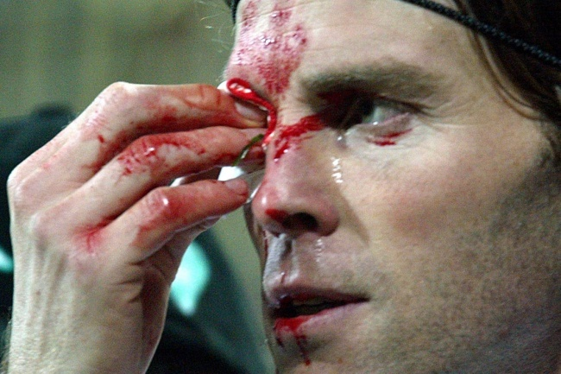
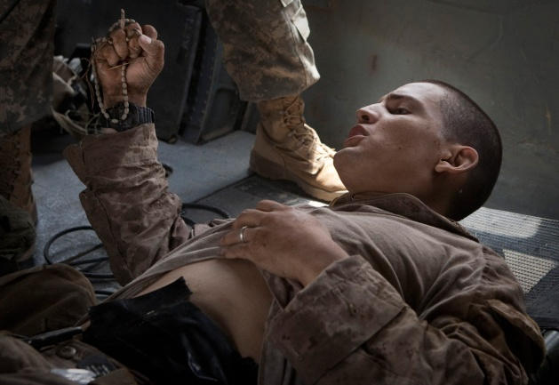
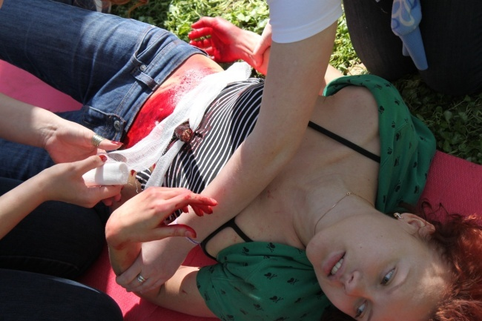
К травматическому шоку приводят:
черепно-мозговая травма;
тяжелые огнестрельные ранения;
травма живота с повреждениями внутренних органов;
переломы костей таза;
операции

Slide 4
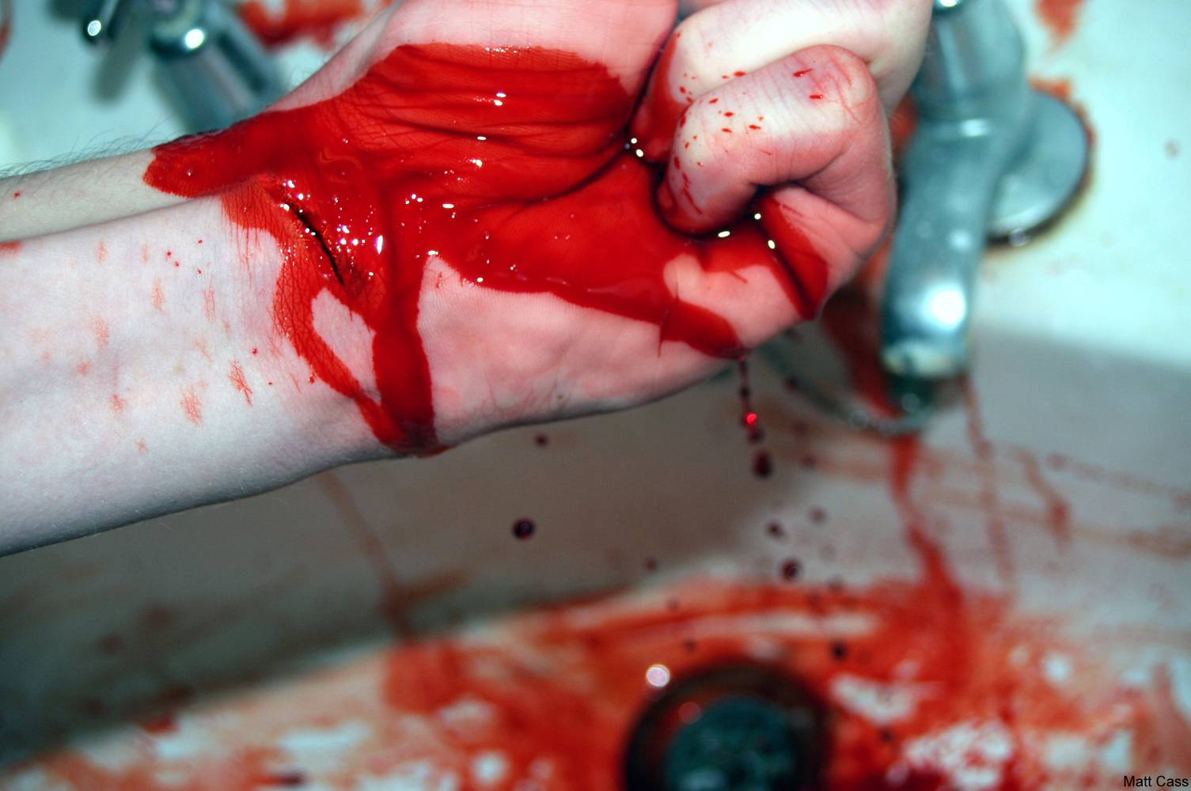
Главная причина развития травматического шока :
это быстрая потеря большого объема плазмы или крови

Slide 5
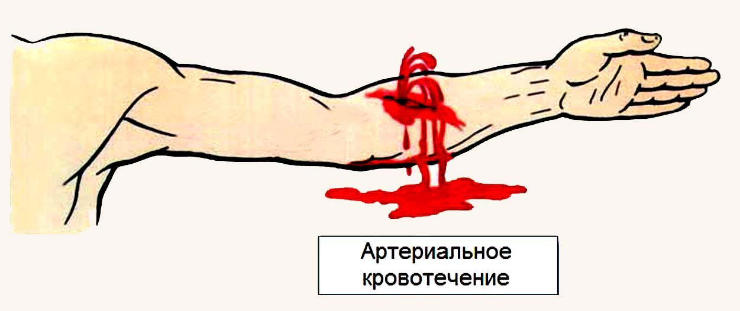
Для данного вида шока важна не величина кровопотери, а ее скорость, так как организм больного не успевает приспособиться и адаптироваться.
Поэтому шоковое состояние чаще возникает при ранении крупных артерий

Slide 6
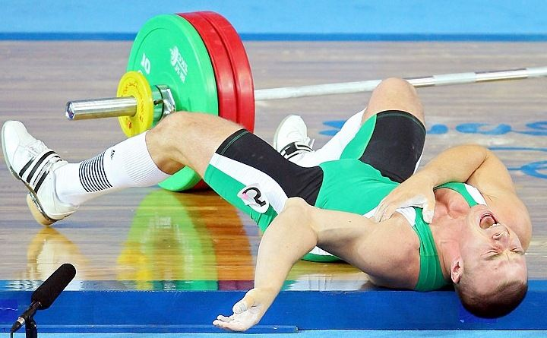
Тяжесть шока усугубляет сильная боль и нервно-психический стресс

Slide 7
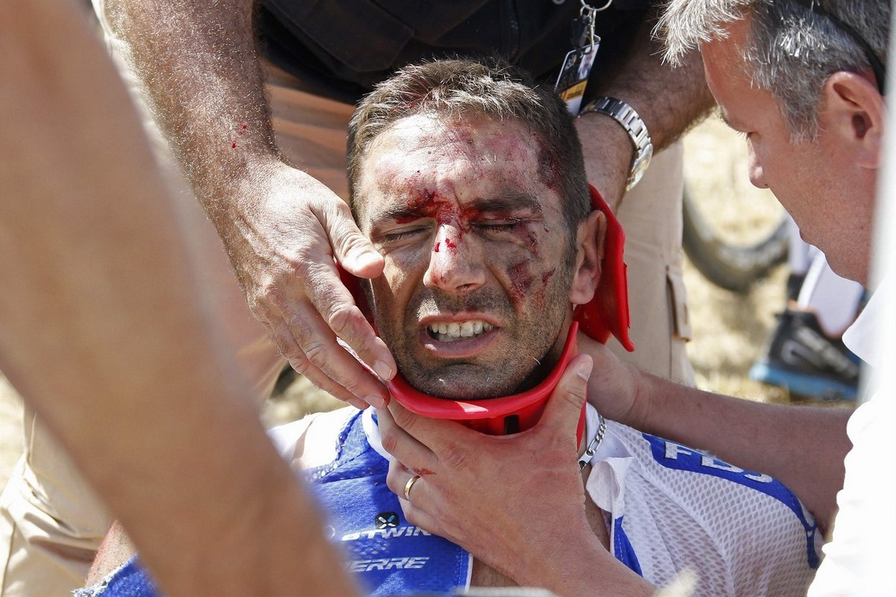
Также к развитию травматического шока приводят травмы с повреждением особенно чувствительных зон (шея, промежность) и жизненно важных органов.

Slide 8
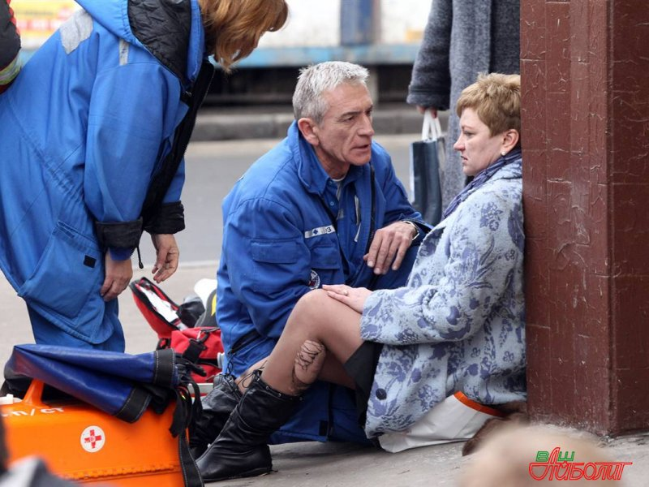
Тяжесть шока в данных случаях определяется интенсивностью болевого синдрома, величиной кровопотери, степенью сохранности функции органов и характером травмы

Slide 9
ШОК
ПЕРВИЧНЫЙ
ВТОРИЧНЫЙ
возникает сразу после травмы как непосредственная реакция на нее
развивается через 4-24 часа после появления травмы
Зачастую возникает в результате дополнительной травматизации (охлаждении, при транспортировке, возобновившемся кровотечении). Наиболее распространенная разновидность вторичного шока – послеоперационный шок у раненых

Slide 10
СИМПТОМЫ:
При шоковом состоянии наблюдаются те же симптомы, что и при сильных внутренних или наружных кровотечениях.
Бледная кожа, которая может быть влажной и холодной на ощупь.
Ощущение сухости во рту, жажда. Частое дыхание.
Слабость.
Слабый и учащенный пульс.
Беспокойство.
Спутанное сознание, возможна потеря сознания

Slide 11
ПЕРВАЯ ПОМОЩЬ :
Первая помощь при травматическом шоке в первую очередь подразумевает устранение причин вызвавших его. Поэтому необходимо снять боль или ее уменьшить, остановить возникшее кровотечение и провести мероприятия по улучшению дыхательной и сердечной деятельности.

Slide 12
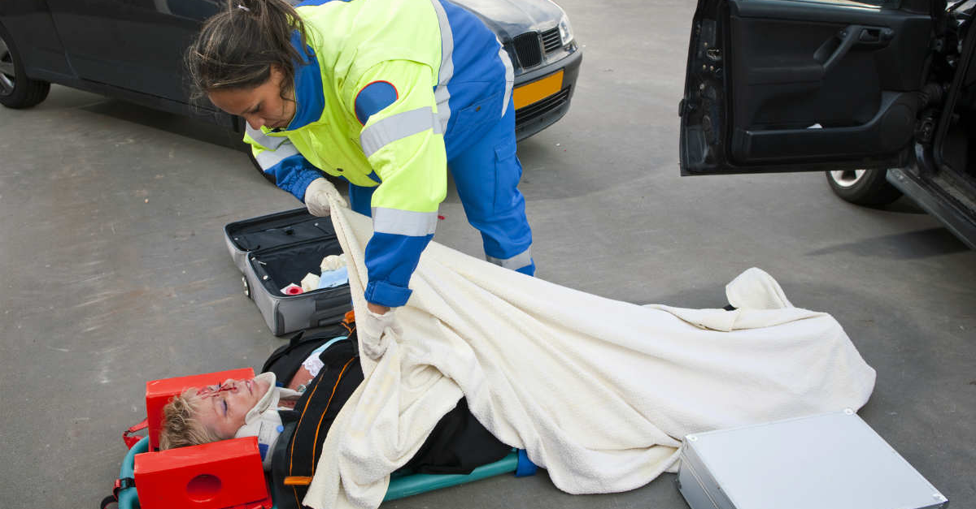
До приезда врачей самостоятельно можно провести ряд процедур, которые способны улучшить состояние пострадавшего:
Накрыть человека одеялом или пальто, чтобы поддержать оптимальную температуру, но избегать перегрева. Особенно это мероприятие важно в холодное время года;

Slide 13
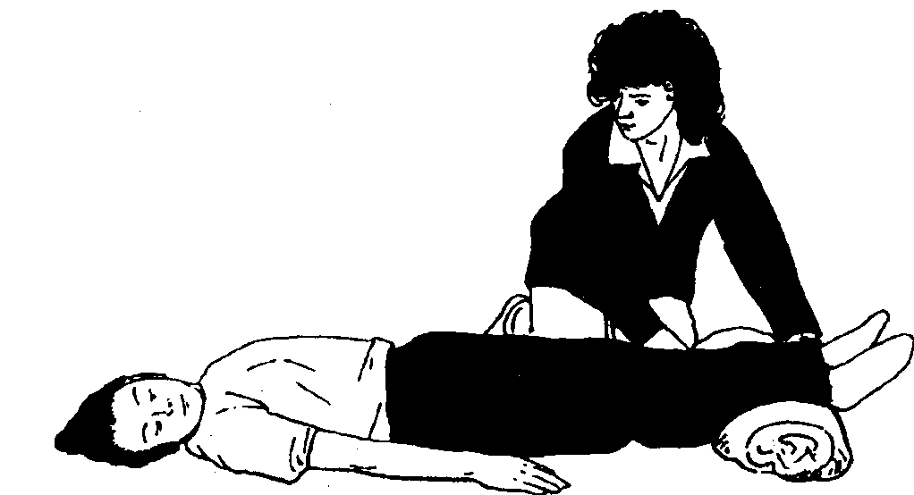
Уложить на ровную поверхность. Туловище и голова должны быть на одном уровне.
Если имеется подозрение на повреждение позвоночника, то человека трогать нельзя;
Ноги рекомендуется поднять, это улучшит кровообращение важных органов.

Slide 14
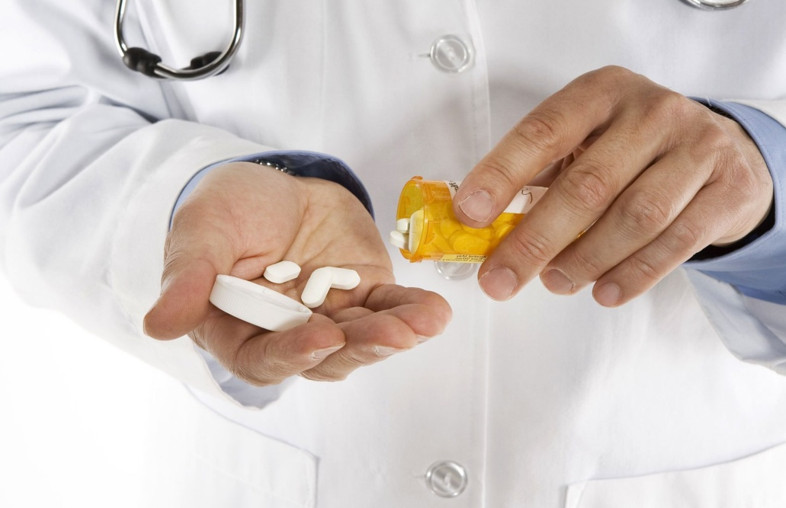
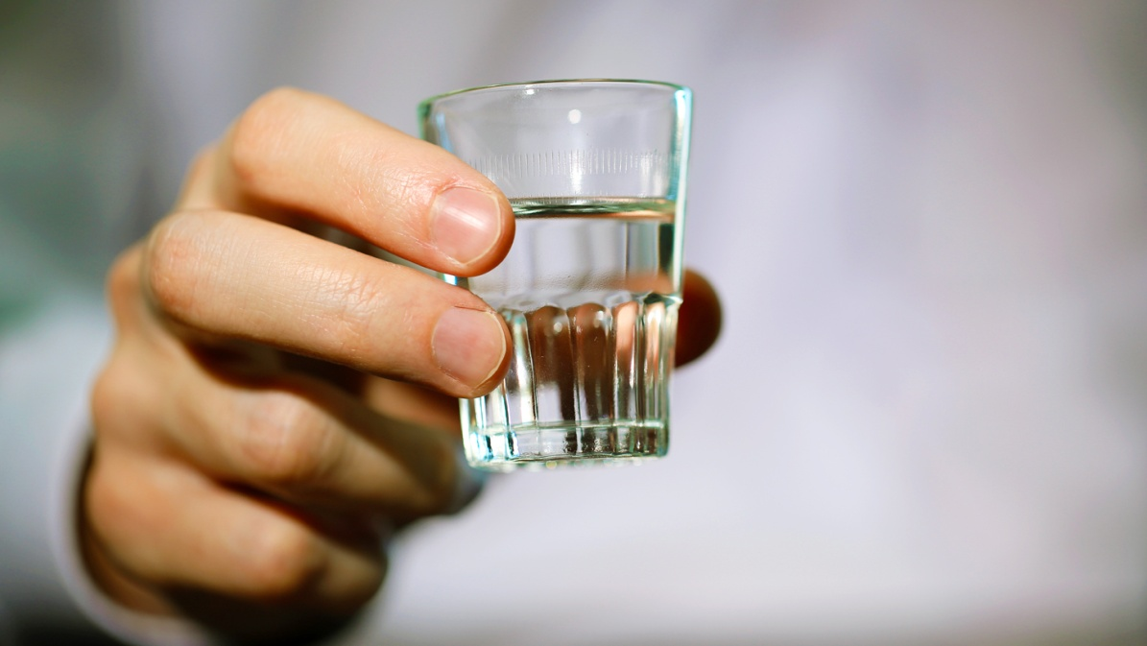
Этого делать нельзя, если у пострадавшего травма шеи, головы, голени, бедра, подозрение на инсульт или инфаркт;
Пострадавшему следует дать обезболивающее. В крайнем случае, можно дать немного спирта или водки;

Slide 15
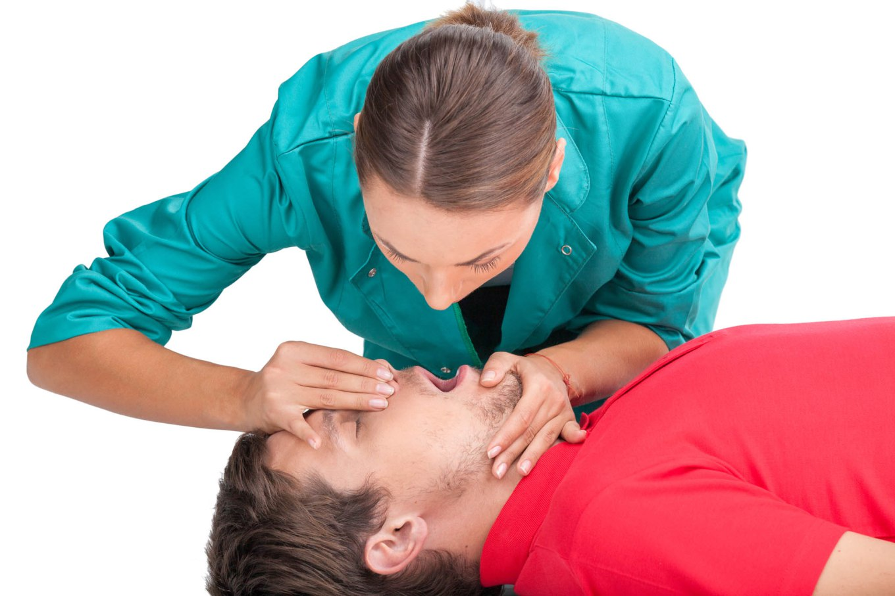
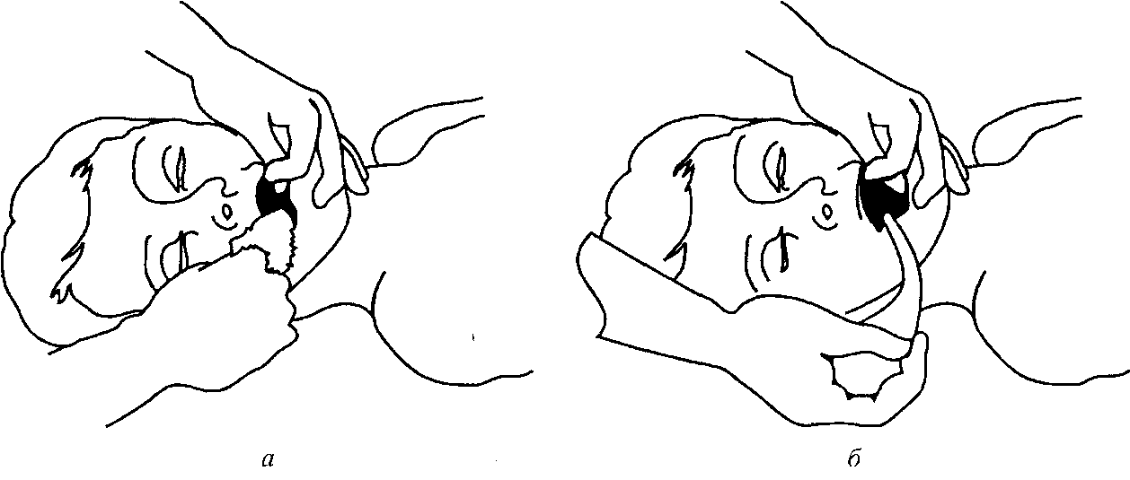
Чтобы обеспечить свободное дыхание необходимо расстегнуть одежду, удалить мешающие инородные тела из дыхательных путей.
Если дыхание отсутствует, то приступить к искусственной вентиляции легких (рот в нос или рот в рот)

Slide 16
Наружное кровотечение нужно постараться остановить с помощью давящей повязки, жгута, тампонады раны и т. д.
Необходимо учесть, что дети отличаются особой чувствительностью к потере крови;
Имеющиеся раны закрыть первичной повязкой;
Поговорить, успокоить пострадавшего, не давать ему двигаться;
Обеспечить бережную транспортировку в лечебное учреждение

Slide 17
Если пациент находится в сознании, и при этом у него отсутствуют травмы брюшной полости, то можно дать небольшое количество алкоголя (150 г.), сладкий чай, обильное питье (половина ложка питьевой соды, одна чайная ложка обыкновенной соли на один литр воды).
При наличии травмы, кровотечении в брюшной полости ни в коем случае нельзя давать пить!

Slide 18
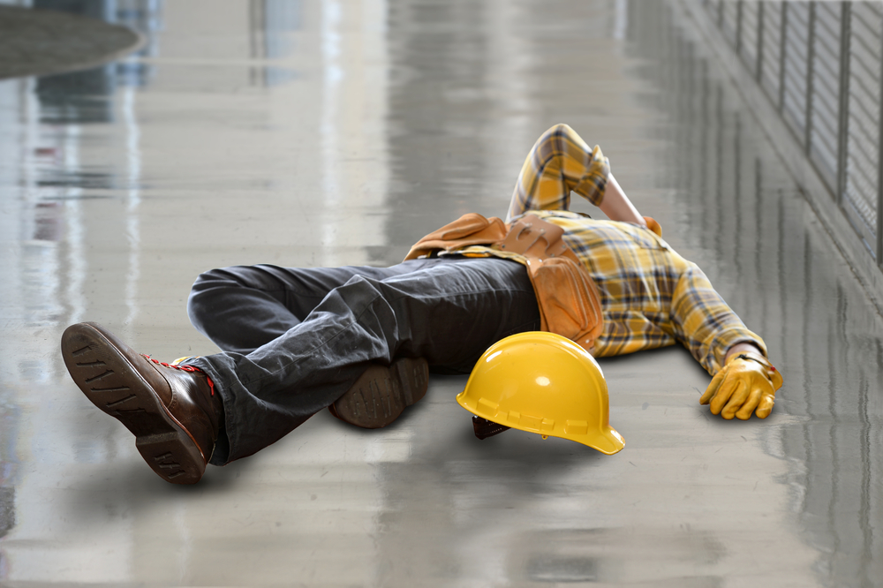
ЧЕГО НЕ СЛЕДУЕТ ДЕЛАТЬ ПРИ ТРАВМАТИЧЕСКОМ ШОКЕ
Нельзя оставлять пострадавшего одного.
Не следует без необходимости переносить больного.

Slide 19
Нельзя самостоятельно пытаться вправить или выпрямить поврежденную конечность. Это приводит к усилению травматического шока.
Не следует накладывать шину, предварительно не остановив кровотечение, так как оно может усилиться. Это усугубит шоковое состояние, возможен летальный исход.

Slide 20
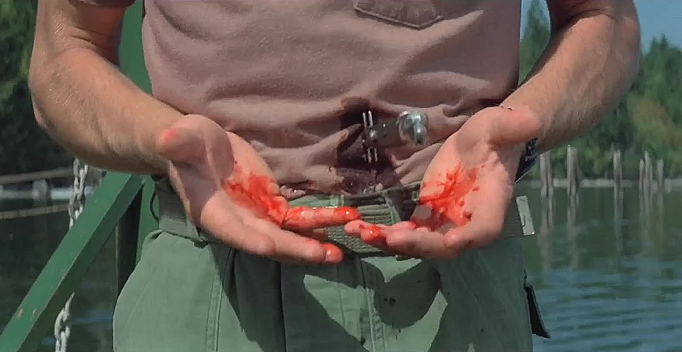
Нельзя извлекать из раны нож, осколки и другие предметы самостоятельно. Это может усилить кровотечение, боль, шоковое состояние.

Slide 21
Если первая медицинская помощь при шоке оказана несвоевременно, то его более легкие формы могут перейти в тяжелые.

Slide 22
В лечении травматического шока у пострадавших главное оказать помощь в комплексе, выявляя нарушения важных функций организма и проведение мероприятий с целью устранения жизнеугрожающих состояний

